Slide 1
CONCEPTO DE MOBILE LEARNING
Según Brazuelo F. y Gallego D. (2011), podemos definir el Mobile Learning como la modalidad educativa que facilita la construcción del conocimiento, la resolución de problemas de aprendizaje y el desarrollo de destrezas o habilidades diversas de forma autónoma y ubicua gracias a la mediación de dispositivos móviles portables.
Otras aportaciones interesantes:
• Según (Fumero Reverón, en telos, 2010, el Mobile Learning es una “ESCUELA EN EL BOLSILLO”.
• Según (O´Malley et al. (2003), el Mobile Learning es “…cualquier tipo de aprendizaje que se produce cuando el alumno no se
encuentra en una ubicación fija y predeterminada; o de aprendizaje que se produce cuando el alumno se aprovecha de las
oportunidades de aprendizaje que ofrecen las tecnologías móviles”.
• Según Mike Sharples, “el aprendizaje móvil puede ser definido como los procesos para alcanzar el conocimiento a través de
la exploración y de la conversación en múltiples contextos entre las personas y con tecnologías interactivas”.

Slide 2
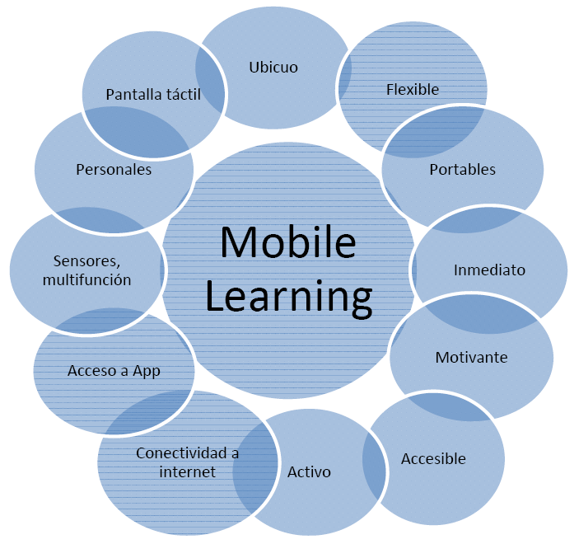
CARACTERÍSTICAS BÁSICAS DEL MOBILE-LEARNING

Slide 3
CARACTERÍSTICAS BÁSICAS DEL MOBILE-LEARNING?
• Ubicuo: posibilidad de acceso desde cualquier lugar y momento.
• Flexible: se adapta a las necesidades de cada uno.
• Portable: su tamaño permite la movilidad con el usuario.
• Inmediato: posibilidad de acceso a la información en cualquier momento.
• Motivante: su uso potencia la motivación en el usuario.
• Accesible: en comparación con otras herramientas su coste es más bajo.
• Activo: potencia un papel más activo en el alumno.
• Conectividad a internet: permite el acceso a la información en la red.
• Acceso a App: permite la utilización de diversas Apps, para el aprendizaje, producción de contenido, etc.
• Sensores multifunción: dispone de sensores tipo acelerómetro, GPS, cámara, etc, que pueden enriquecer los procesos de aprendizaje.
• Personales: son propios de cada usuario, existe una relación personal hacia el mismo.
• Pantalla táctil: permite otra serie de utilidades.

Slide 4
VENTAJAS DE SU USO EN EL AULA
Aspectos generales:
• Permite el acceso a la información cuándo sea necesario y dónde sea necesario.
• Favorece la autonomía.
• Favorece el aprendizaje centrado en el alumno y en el contexto.
• Permite la multifuncionalidad, con los distintos sensores, video, acelerómetros, etc.
• Aumenta la motivación del alumno.
• Es de fácil uso y está integrado en la vida de los alumnos.
• Facilita la comprensión de los conocimientos; incluye multimedia y está centrado en el entorno.
• Atención a la diversidad.
• Permite la utilización de juegos como apoyo a la enseñanza.
• Permiten una evaluación formativa y sumativa.

Slide 5
Resulta muy efectivo para los siguientes aprendizajes:
• Basados en la resolución de problemas.
• Para la adquisición de habilidades.
• Para el trabajo de campo.
• En instituciones culturales.
• De idiomas.
• Exploratorio.
• Competencias transversales.
• Continuo.
Fomenta la interacción y comunicación
• Permite el intercambio de datos entre los alumnos y con el profesor, permite la publicación directa de
contenidos y comentarios.
• Fomenta la comunicación síncrona y asíncrona.
• Permite el acceso a avisos, recordatorios, noticias, etc.
• Facilita la retroalimentación y tutorización.
• Favorece la creación de comunidades de aprendizaje.
• Facilita el trabajo en equipo y la distribución de actividades.
• Aumenta la comunicación profesor – alumno. Se crean nuevas formas de interacción.
• Se pueden habilitar escenarios para que compartan información y trabajen en equipo: evernote, facebook, dropbox, google drive, etc.

Slide 6
FUNCIONALIDADES DEL DISPOSITIVO MÓVIL Y SU APLICACIÓN EN EDUCACIÓN.
Para crear listas
• Para crear listas de clase de alumnos.
• Para crear listas de tareas.
• Algunas aplicaciones se sincronizan con varios dispositivos y se pueden compartir y enviar por email.
Para tomar notas
• Sirve para añadir contenido en forma de notas.
• Algunas aplicaciones se sincronizan con varios dispositivos y se pueden compartir y enviar por email.
• Mejora la productividad.
Para tomar notas a mano
• Sirve para añadir contenido en forma de notas pero a mano, no con el teclado.
• Algunas aplicaciones se sincronizan con varios dispositivos y se pueden compartir y enviar por email.
• Mejora la productividad.
Para gestión de la clase
• Sirve a modo de libreta del profesor.
• Pueden incluirse fichas de alumnos, calendarios, calificaciones, notas, marcas de asistencia.
• Algunas aplicaciones permiten la exportación a Excel.

Slide 7
Para crear contenidos
• Para hacer textos.
• Para hacer mapas conceptuales.
• Para hacer posters.
• Para añadir fotos, vídeos.
• Para crear gráficos.
• Algunas aplicaciones se sincronizan con varios dispositivos y se pueden compartir y enviar por email.
Para crear presentaciones
• Para mostrar presentaciones a los alumnos y viceversa
Para utilizar realidad aumentada
• Para obtener información a través de objetos o etiquetas.
• Para añadir información a objetos o etiquetas.
Para utilizar Redes Sociales
• Para generar comunidades de aprendizaje y fomentar un papel activo en el alumno.
Para la realización de fotografías
• Para capturar fotos para presentaciones.
• Para hacer trabajos de campo.
• Como complemento a la realidad aumentada.

Slide 8
Para hacer grabaciones de audio o programa de radio
• Para capturar fotos para presentaciones.
• Para hacer trabajos de campo.
• Como complemento a la realidad aumentada.
• Para hacer programas de radio, entrevistas.
• Permite introducir música y sonidos preestablecidos.
• Algunas aplicaciones emiten en directo.
Para hacer grabacionesde vídeo
• Para grabar vídeo.
• Hacer montajes.
• Podcast.
Para geolocalización a través de sensores
• Conocer posición geográfica.
• Medir la aceleración y las fuerzas inducidas por la gravedad. Detectar el movimiento y el giro.
• Permitir cambiar la orientación del dispositivo.
• Para cuantificar en fuerza o dirección la señal magnética de una muestra.

Slide 9
¿QUÉ AP0RTAN LAS REDES SOCIALES MÓVILES?
Las redes sociales transforman el papel del alumno, de un agente pasivo a un participante activo que comparte y participa.
UBICUIDAD
El acceso a las redes a través de un PC, no refleja la realidad y la movilidad de las personas. Por lo que los dispositivos móviles, por su ubicuidad, son el aliado perfecto para sacar el máximo aprovechamiento en las condiciones de movilidad actuales.
INFORMACIÓN DE SENSORES
La integración de los sensores que aportan los dispositivos móviles, ofrecen mayores recursos para enriquecer el proceso de aprendizaje: geolocalicación, fotos, videos, etc.
Usos educativos de las redes sociales móviles:
•Permiten la compartición de recursos de forma inmediata: videos, imágenes, audio.
•Favorecen la comunicación entre los alumnos y con el profesor.
•Facilitan el trabajo en grupo: el usuario tiene acceso en cualquier momento y lugar.
•Facilitan debates educativos sobre la materia.
•Favorecen la investigación.
•Permiten la conexión de aplicaciones externas.
•Aumentan la motivación del alumnado.
•Facilitan la creación de comunidades de aprendizaje centradas en la temática concreta del curso.

Slide 10
REALIDAD AUMENTADA:
Se puede definir la realidad aumentada (RA) como la visión que obtenemos de una imagen real tras incorporarle elementos virtuales. Con la tecnología necesaria (soporte y software) podemos obtener información de un objeto, únicamente con acercar el dispositivo. Combina elementosreales y virtuales.
Usos Educativos
•Favorece la comunicación a través del entorno de los usuarios.
•Entornos físicos enriquecidos.
•Simuladores asistidos.
•Literatura personalizada.

Slide 11
PRINCIPIOS DIDACTICOS EN EL MOBILE LEARNING
• Es necesario una planificación docente previa que integre los dispositivos móviles en determinadas actividades. Se recomiendadesarrollar un marco teórico que explote las posibilidades del ML: ubicuidad, GPS, RA, APPS, interacción.
• Algunas recomendaciones para la implementación en el aula son:
- Definir el objetivo de aprendizaje que se quiere alcanzar.
• Sobre este particular, hay que ser conscientes que la tecnología permite la creación de nuevas tareas que antes eran inconcebibles.
- Definir la tecnología que se requiere.
- Habilidades de los docentes y de los alumnos.
- Coste de implementación.
- Cómo facilitar la aceptación.
- Cómo medir el éxito.
• Debe tomarse como un apoyo al resto de modalidades de aprendizaje: presencial, mixta, online. De igual forma, debe haber una interconexión con el resto de aprendizajes.
• Se hace necesario un seguimiento continuo de cómo está transcurriendo la experiencia. Debe existir un canal que permita la retroalimentación del alumno y confirmar que la experiencia cumple su propósito educativo.

Slide 12
• En la aplicación del ML debe fomentarse el aprendizaje con actividades contextualizadas, que impliquen búsqueda de información, análisis, organización, etc.
• Fomentar la curiosidad, iniciativa y autonomía.
• Fomentar actividades orientadas a la acción: el punto fuerte del ML es su portabilidad e inmediatez, por lo que debe potenciarse esta característica.
• Es básico contar con una “buena nube” que permita almacenar información, gestionar su trabajo, etc.
• Promover el uso del lenguaje audiovisual (fotos, videos, dibujos, etc.).

Slide 13
Ejemplos de uso del ML en la docencia:

